Slide 1
GIBSOVO PRAVILO FAZA
Određuje ravnotežu u heterogenim sistemima.
Formulisao ga je 1876.godine američki fizičar Gibs.
Važni pojmovi:
Faza je homogeni dio heterogenog sistema .Između faza postoje uočljive granične površine na kojima dolazi do nagle promjene fizičkih osobina.

Slide 2
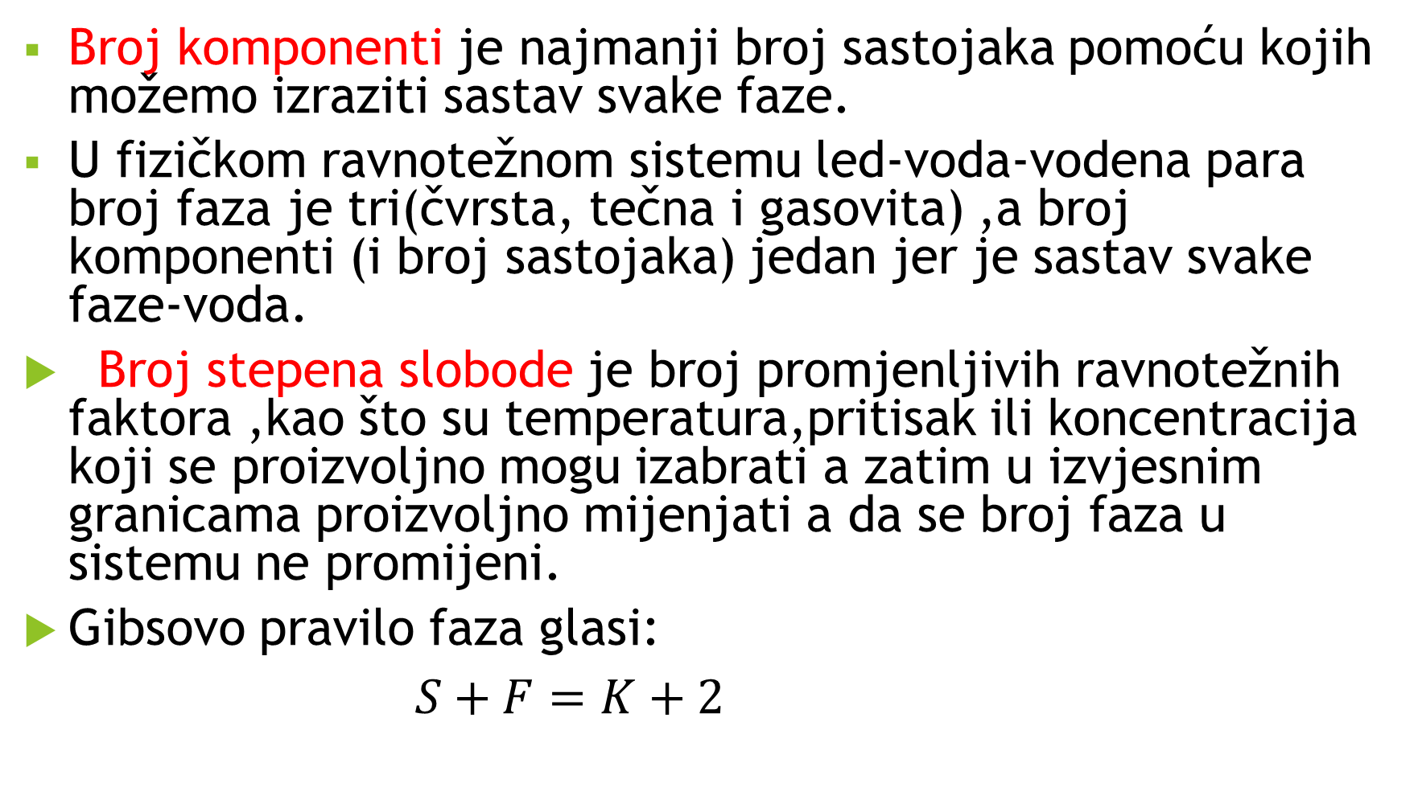
Broj komponenti je najmanji broj sastojaka pomoću kojih možemo izraziti sastav svake faze.
U fizičkom ravnotežnom sistemu led-voda-vodena para broj faza je tri(čvrsta, tečna i gasovita) ,a broj komponenti (i broj sastojaka) jedan jer je sastav svake faze-voda.
Broj stepena slobode je broj promjenljivih ravnotežnih faktora ,kao što su temperatura,pritisak ili koncentracija koji se proizvoljno mogu izabrati a zatim u izvjesnim granicama proizvoljno mijenjati a da se broj faza u sistemu ne promijeni.
Gibsovo pravilo faza glasi:
$S+F=K+2$

Slide 3
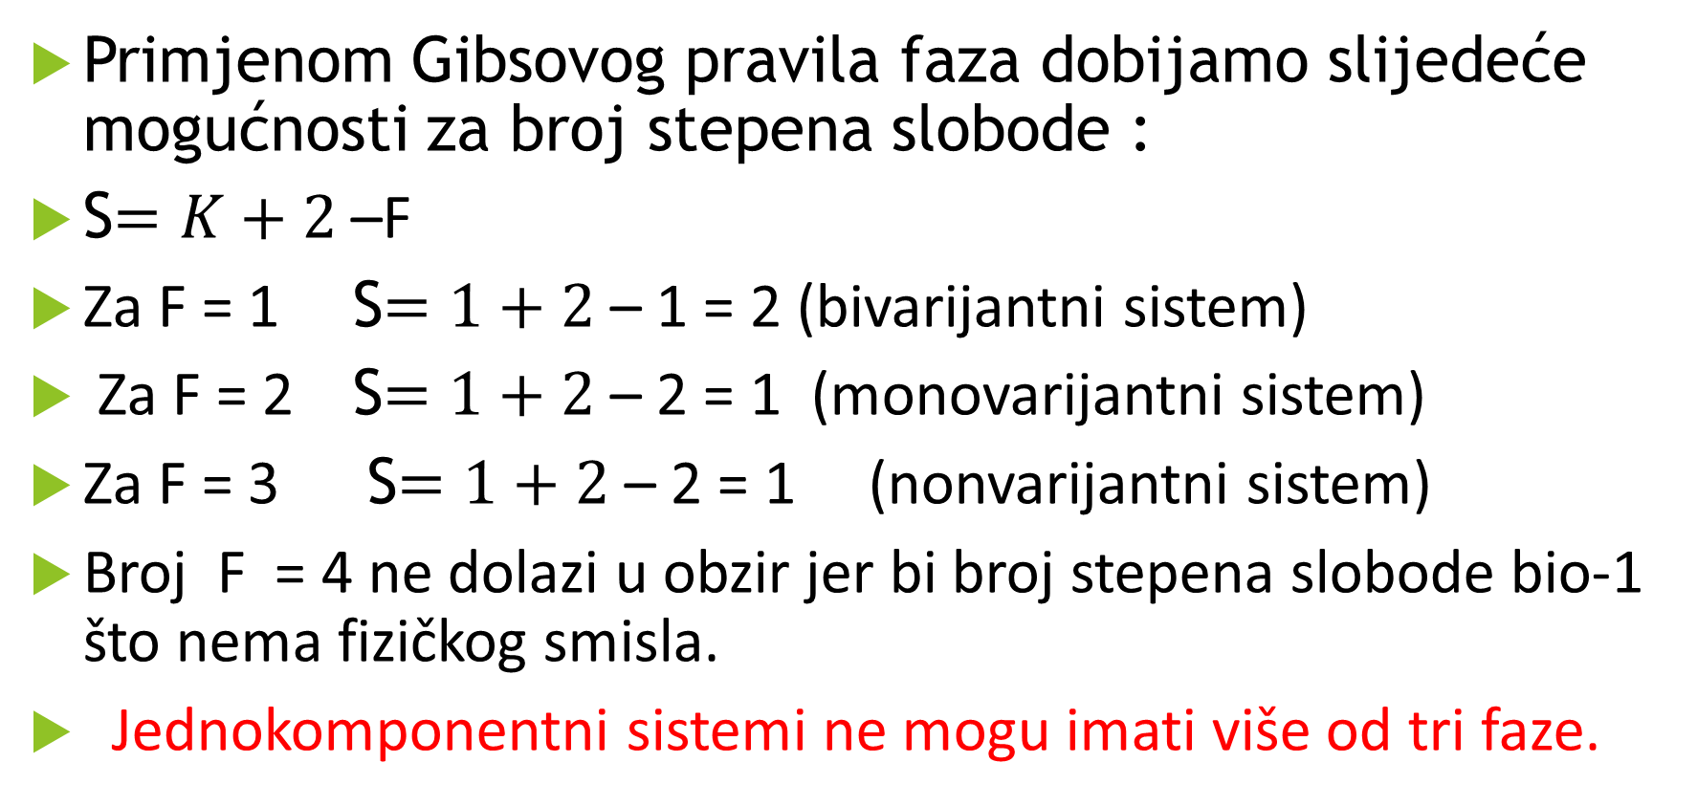
JEDNOKOMPONENTNI SISTEMI
Primjenom Gibsovog pravila faza dobijamo slijedeće mogućnosti za broj stepena slobode :
S$=K+2$ –F
Za F = 1 S$=1+2$ – 1 = 2 (bivarijantni sistem)
Za F = 2 S$=1+2$ – 2 = 1 (monovarijantni sistem)
Za F = 3 S$=1+2$ – 2 = 1 (nonvarijantni sistem)
Broj F = 4 ne dolazi u obzir jer bi broj stepena slobode bio-1 što nema fizičkog smisla.
Jednokomponentni sistemi ne mogu imati više od tri faze.

Slide 4
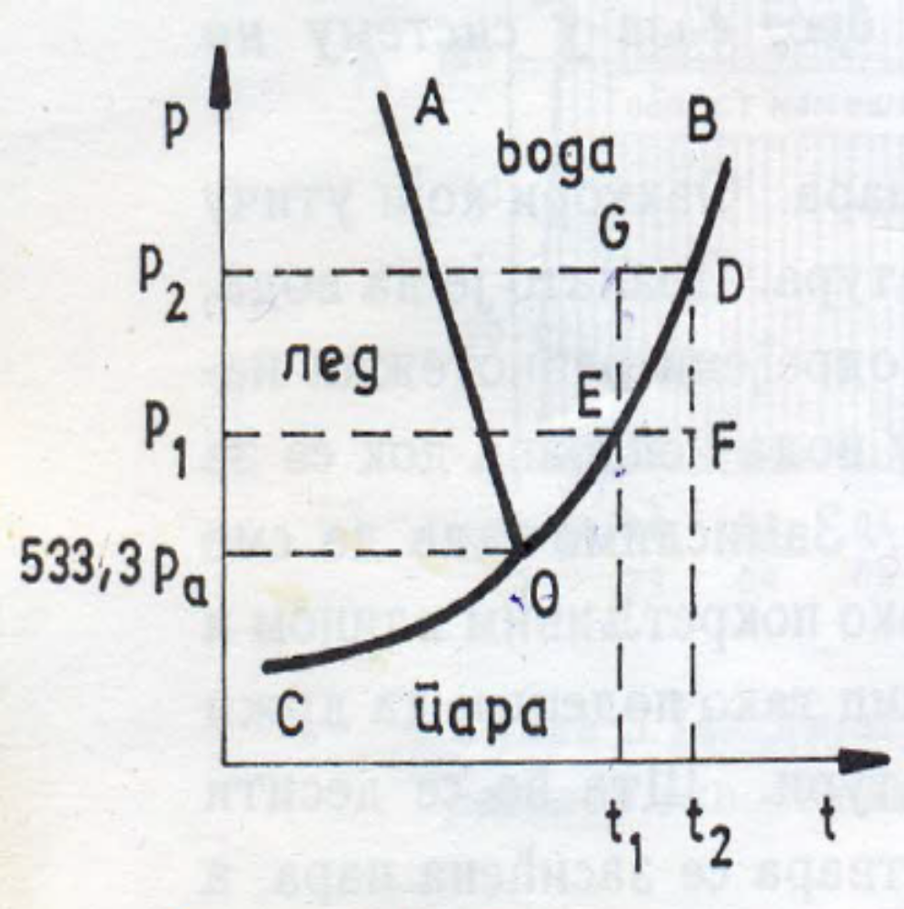
Na slici je prikazan dijagram stanja vode koja gradi jednokomponentni sistem led-voda-vodena para.
Dijagram stanja je dijagram koji prikazuje niž ravnotežnih stanja kroz koji neki sistem može da prolazi.
Pojedine krive su dijagrami stanja za dvofazne sisteme, a između njih su jednofazni sistemi.

Slide 5
Kriva OB predstavlja dijagram stanja za sistem voda-vodena para i daje vrijednosti napona pare tečne faze na raznim temperaturama.
Na temperaturi t₁ sistem će biti u ravnoteži ako je spoljašnji pritisak p₁ koji je jednak naponu pare na ovoj temperaturi(tačka E).

Slide 6
Ako je vrijednost spoljašnjeg pritiska p_{2 ,}sistem i tada može biti u ravnoteži ,ali temperatura mora biti t₂ (tačka D).
Ako zadržimo temperaturu t₁ pod pritiskom p₂ nestaće gasovita faza (tačka G).
Ako zadržimo pritisak p₁ a temperaturu povisimo do t₂ nestaće tečna faza (tačka F).

Slide 7
Zaključak:
Broj stepena slobode za sistem voda-vodena para je jedan.
Temperaturu ili pritisak (ali samo jedan od ovih faktora) možemo proizvoljno izabrati ,a vrijednost drugog faktora je ovim izborom strogo uslovljena i ne smijemo je proizvoljno mijenjati ukoliko želimo da sistem ostane u ravnoteži.

Slide 8
Kriva OA je dijagram stanja za dvofazni sistem voda-led i daje vrijednosti temperature topljenja leda(ili temperaturu očvršćavanja vode)na raznim pritiscima.
Kriva OC je dijagram stanja za za dvofazni sistem led-vodena para i daje vrijednosti napona pare leda na raznim temperaturama.

Slide 9
U oblastima između ovih krivih (npr. u oblasti AOB), moguće je u određenim granicama ,proizvoljno mijenjati i pritisak i temperaturu ,a da se broj faza ne promijeni ( S = 2).
U tački O gdje se sijeku sve tri krive(trojna tačka) u ravnoteži su sve tri faze.
Ta tačka određuje stanje za sistem led-voda-vodena para.

Slide 10
Najmanja promjena bilo temperature bilo pritiska izaziva nestanak neke od faza(S = 0).
Sistem sa više stepena slobode ima veću mogućnost opstanka u prirodi.

